Slide 1
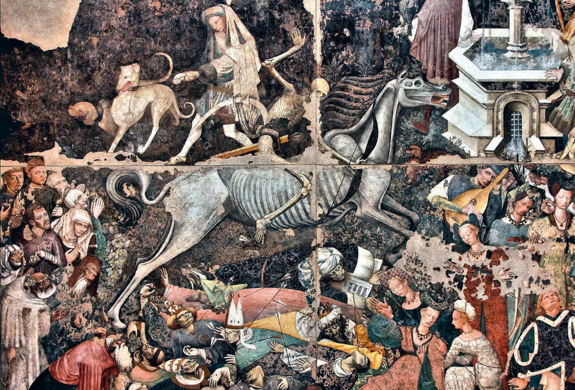
Il Basso Medioevo
Unità 2
CAPITOLO
9
L’Europa del Trecento
Palermo, Galleria nazionale della Sicilia/Opera in Pubblico Dominio
1

Slide 2
Il Basso Medioevo
Unità 2
L’Europa del Trecento
Capitolo 9
1. Una catastrofe improvvisa
Tra il 1300 e il 1340
le condizioni dell’Europa peggiorarono
ci fu un peggioramento climatico
i campi divennero aridi e improduttivi
giunsero fame e carestia
1321-1328
il popolo faticava a pagare le tasse imposte da sovrani e signori
scoppiarono delle rivolte
Fiandre
1358
Francia
malattia dei topi trasmessa dal morso delle loro pulci
nel 1347
arrivò la PESTE
jacquerie
1347-1350
1381
si diffuse in tutta Europa
Inghilterra
la popolazione europea calò drasticamente
1378
passò da 74 a 50 milioni
Firenze
Ciompi
villaggi e vaste porzioni di terra furono abbandonati
2

Slide 3
Il Basso Medioevo
Unità 2
L’Europa del Trecento
Capitolo 9
2. Stati e poteri
Tra il 1250 e il 1300
l’autorità di papato e impero si indebolì
dopo la rottura con la Chiesa di Bisanzio, l’autorità del papa non era più universale
aumentarono le eresie e le denunce verso la corruzione del papato
le Università diffondevano un sapere in parte svincolato dal controllo della Chiesa
i nascenti Stati nazionali erano in aperto contrasto con le pretese del pontefice e dell’imperatore
i Comuni avevano indebolito l’autorità del l’impero
3

Slide 4
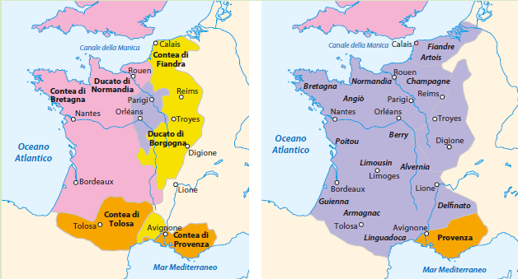
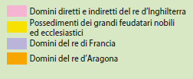
Il Basso Medioevo
Unità 2
L’Europa del Trecento
Capitolo 9
Tra il 1200 e il 1250
i re di Francia e Inghilterra
avevano rafforzato il loro potere
MAGNA CHARTA, del 1215
in Francia il re aveva un potere senza limiti nel suo Stato
in Inghilterra il potere del re era limitato dalla nobiltà
futura affermazione del Parlamento
Tra il 1200 e il 1450
unificarono tutto il territorio sotto il proprio dominio
i re di Francia
lottarono contro i signori feudali
si scontrarono per motivi economici con il papato
il re Filippo il Bello si scontrò con papa Bonifacio VIII e con i Templari
lottarono con il re d’Inghilterra per strappargli i possedimenti che aveva in territorio francese
1180
1453
4

Slide 5
Il Basso Medioevo
Unità 2
L’Europa del Trecento
Capitolo 9
Verso il 1300
la penisola iberica
era ancora divisa tra cristiani e musulmani
Verso il 1300
In Inghilterra
Il potere del re si estende, sempre bilanciato dalla Magna charta e dal Parlamento
Tra il 1250
e il 1300
l’area tedesca era divisa
il potere dell’imperatore era debole
si stabilì che l’imperatore doveva essere eletto dai grandi elettori
nel 1356
con la BOLLA d’ORO
re di Boemia
marchese del Brandeburgo
duca di Sassonia
conte del Palatinato
nel 1291
nacque la Confederazione elvetica
arcivescovi di Magonza, Treviri, Colonia
Stato indipendente
5

Slide 6
Il Basso Medioevo
Unità 2
L’Europa del Trecento
Capitolo 9
3. La Guerra dei cent’anni
Nel 1328
la corona passò al cugino FILIPPO VI
DI VALOIS
il re di Francia Carlo IV morì senza figli
il re d’Inghilterra EDOARDO III rivendicò la corona francese
era anche lui parente di Carlo IV
nel 1337
scoppiò una guerra tra Francia e Inghilterra
chiamata in seguito GUERRA DEI CENT’ANNI
nel 1346
gli Inglesi prevalgono sui Francesi
battaglia di CRÉCY
nel 1356
gli Inglesi ottennero una vittoria anche a Poitiers
catturarono il re
di Francia
che fu liberato dietro pagamento di un forte riscatto
nel 1360
fu firmata una tregua
gli Inglesi erano ormai in possesso di 1/3 del territorio francese
6

Slide 7
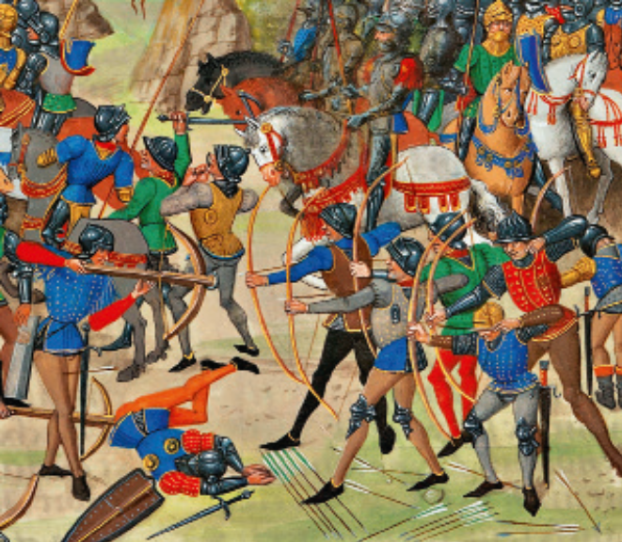
Il Basso Medioevo
Unità 2
L’Europa del Trecento
Capitolo 9
Le difficoltà della guerra
provocarono la rivolta dei popolo francese
Nel 1415
Enrico V d’Inghilterra ottenne una nuova vittoria
ad AZINCOURT
GIOVANNA D’ARCO guidò la riscossa francese
liberò la città di Orléans
tra il 1431 e il 1453
gli Inglesi furono respinti da tutta la Francia
a eccezione di Calais
7
Parigi, Bibliothèque Nationale de France/Opera in Pubblico Dominio

